Slide 1
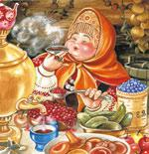
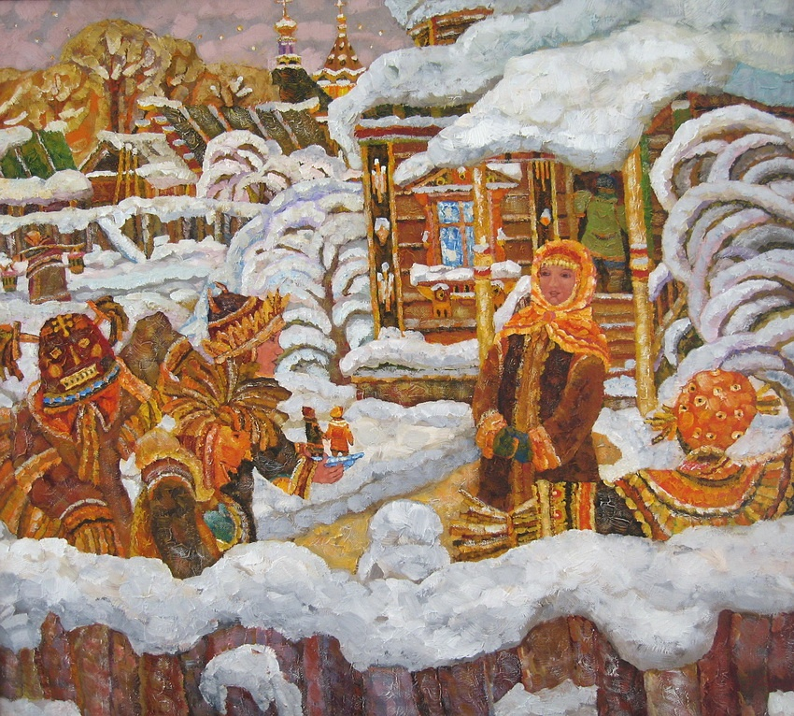
Пятница – тещины вечерки
На вечерках уже зятья угощали блинам своих тещ. С вечера, в четверг, зять лично приглашал матушку молодой жены к себе в гости. А утром приглашали «зватых» обычно это были дружка или сват. Они еще недавно помогали играть свадьбу. А молодежь всю ночь веселилась: пели, плясали.

Slide 2
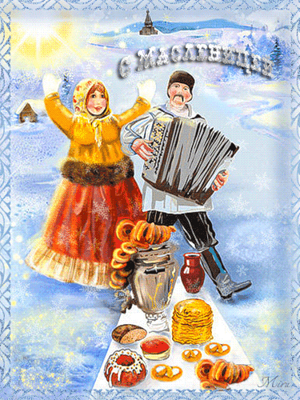
Суббота – золовкины посиделки
В субботу молодая невестка
приглашала к себе золовок-
сестер мужа. Сколько было
новостей! Обо всем надо
было успеть переговорить,
наряды новые рассмотреть
да подарками похвастаться.

Slide 3
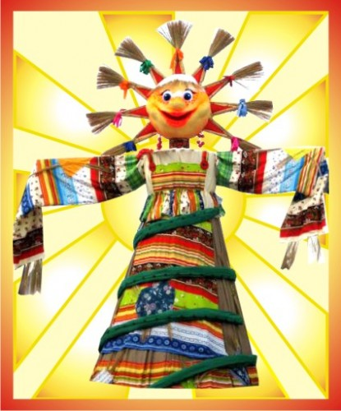
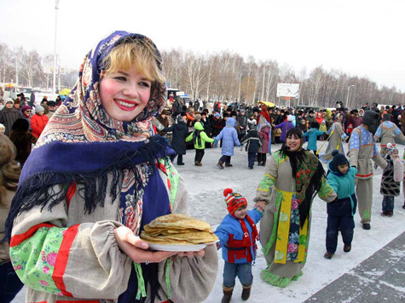
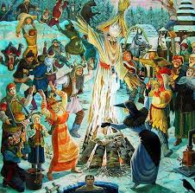
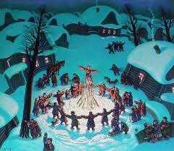
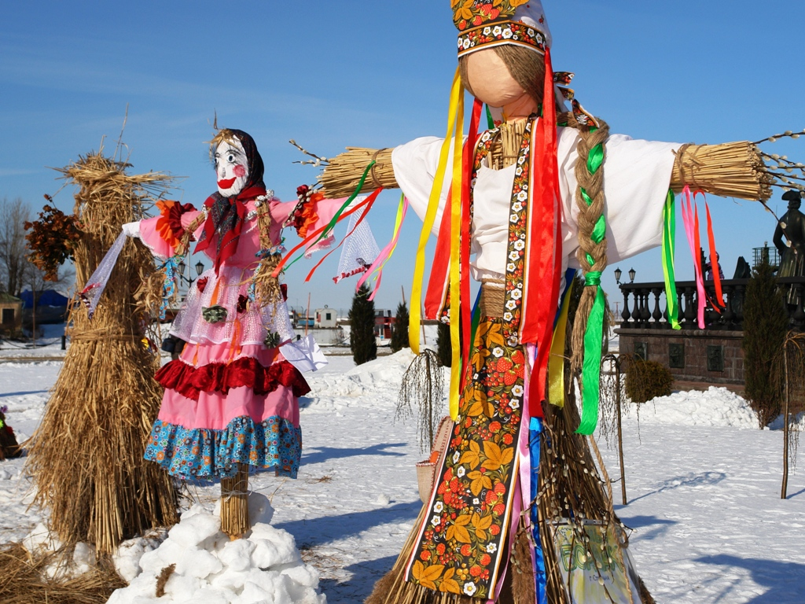
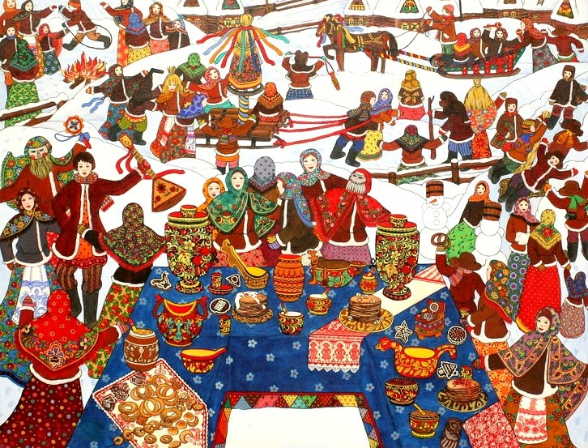
Воскресенье – проводы Масленицы, прощенный день
Кукла – Масленица в последний раз проезжала по деревне. За ней шла большая толпа ряженых, все шутили, пели песни, плясали. В поле раскладывали костер из соломы и сжигали куклу с песнями. Потом девушки и юноши прыгали через костер. Считалось, что так они очистились от зимнего мрака. Вечером встречались родные и близкие. Просили прощения за умышленные и случайные обиды в текущем году.

